Slide 1
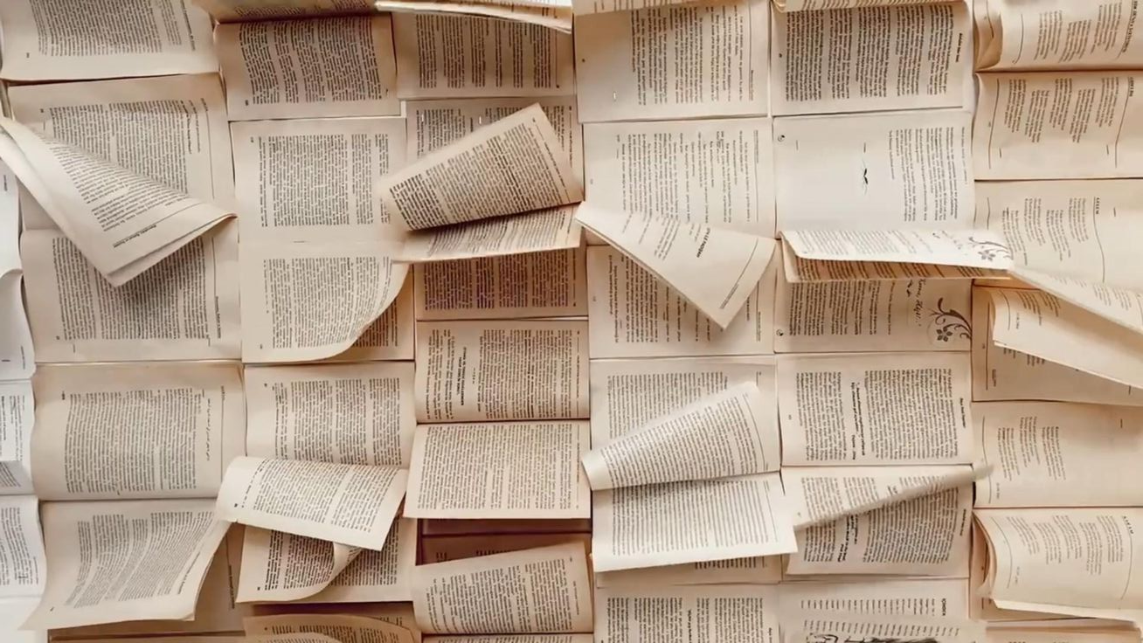



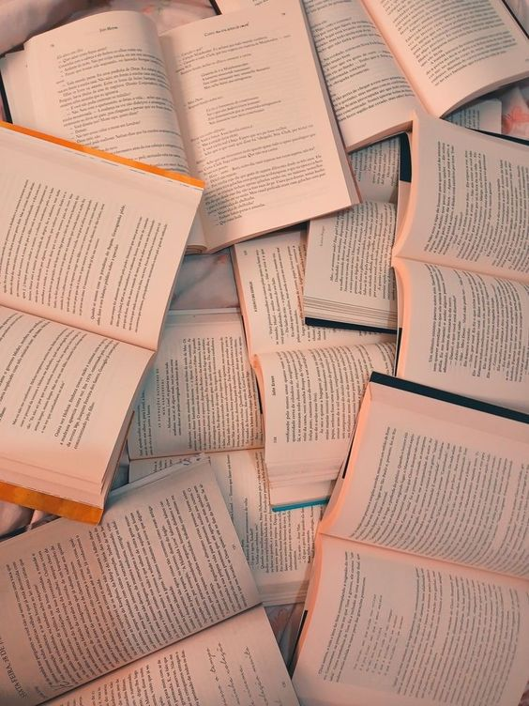


Кот учёный

Slide 2

Видео
Главная
Бда бла бла бла бла бла бал бла бла бла бла бал бла осормтлотмловтлмотч бла бал бал бла бла бла бал аблам тмтампотасп.
Фото
Фото
Фото
Фото

Slide 3
Видео
Главная
Фото
Бда бла бла бла бла бла бал бла бла бла бла бал бла осормтлотмловтлмотч бла бал бал бла бла бла бал аблам тмтампотасп.
Фото
Фото
Фото

Slide 4
Видео
Главная
Фото
Фото
Бда бла бла бла бла бла бал бла бла бла бла бал бла осормтлотмловтлмотч бла бал бал бла бла бла бал аблам тмтампотасп.
Фото
Фото

Slide 5
Видео
Главная
Фото
Фото
Фото
Бда бла бла бла бла бла бал бла бла бла бла бал бла осормтлотмловтлмотч бла бал бал бла бла бла бал аблам тмтампотасп.
Фото

Slide 6
Видео
Главная
Фото
Фото
Фото
Фото
Бда бла бла бла бла бла бал бла бла бла бла бал бла осормтлотмловтлмотч бла бал бал бла бла бла бал аблам тмтампотасп.

Slide 7
Видео
Главная
Фото
Фото
Фото
Фото
Бда бла бла бла бла бла бал бла бла бла бла бал бла осормтлотмловтлмотч бла бал бал бла бла бла бал аблам тмтампотасп.

Slide 8
Кот учёный

